Slide 1

① ② ③④⑤⑥
④
③
①
⑥
⑤
②

Slide 2
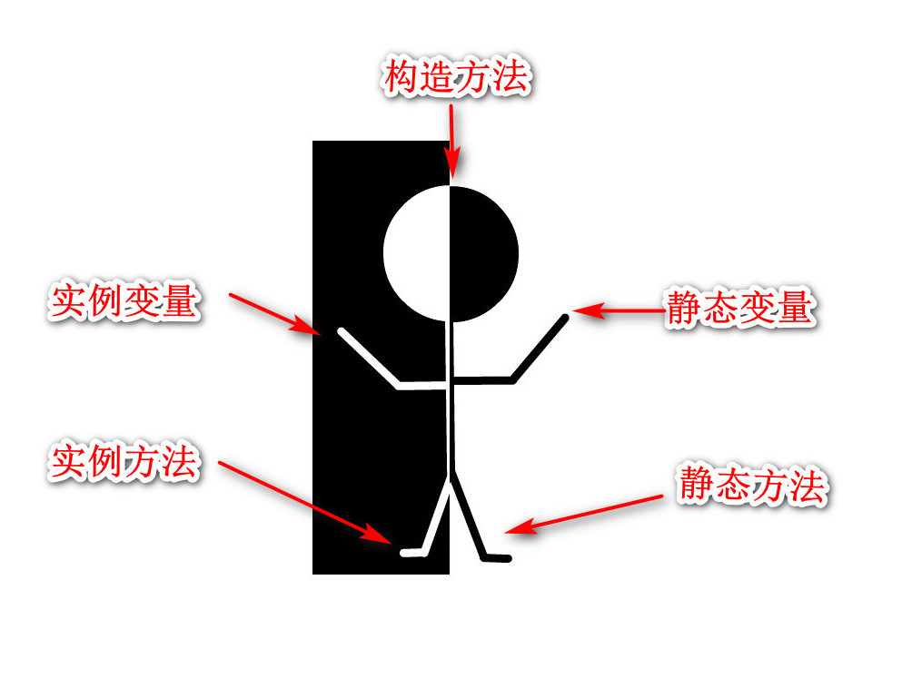

Slide 3

Add
A
Get
Delete
Update(颜色)

Slide 4
main()
call(Runnable )
闭包通过入参传递
lambda + value
main()
create()
return 闭包
lambda + value

Slide 5

③
$$\frac{x}{0}$$
void function(IllegalArgumentException) {
IllegalStateException;
}
①
④
②
0 cast to O
⑤
IndexOutOfBounderException（数组下标访问）
NoSuchElementException （Iterator访问）
⑥
0 | 1 | 2 | 3 | 4
⑦
NullPointerException

